Slide 1
CHATBOT CHĂM SÓC KHÁCH HÀNG
Seminar các vấn đề hiện đại của CNPM
Se400.p11.pmcl
Đinh nguyễn anh dũng
Thành viên thực hiện:
Huỳnh Mai Cao Nhân - 21522401
Ngô Phương Nam - 21522361

Slide 2
Mục lục
Giới thiệu chung
Hệ thống gợi ý
Chatbot
Kết luận
Tài liệu tham khảo

Slide 3
1. Giới thiệu chung
Bối cảnh: Ngành F&B, đặc biệt là các quán cà phê, đang cạnh tranh mạnh mẽ, đòi hỏi cải tiến và ứng dụng công nghệ số hóa, trong đó chức năng chatbot chăm sóc khách hàng trở thành xu hướng cần thiết.
Mục tiêu: Xây dựng chatbot thông minh, phản hồi nhanh, chính xác, hoạt động 24/7, tự động hóa trả lời câu hỏi thường gặp, giảm tải nhân viên, nâng cao hỗ trợ. Chatbot sử dụng AI và NLP để cá nhân hóa phản hồi, gợi ý sản phẩm, tích hợp đa nền tảng, hỗ trợ thu thập và phân tích dữ liệu để cải hồi người dùng. thiện dịch vụ.
Phương pháp nghiên cứu: Tìm hiểu NLP và các mô hình như BERT, PhoBERT, phân tích yêu cầu thực tế, thu thập và xử lý dữ liệu. Thiết kế, huấn luyện, kiểm thử chatbot, triển khai trên các nền tảng và tối ưu hóa dựa trên phản

Slide 4
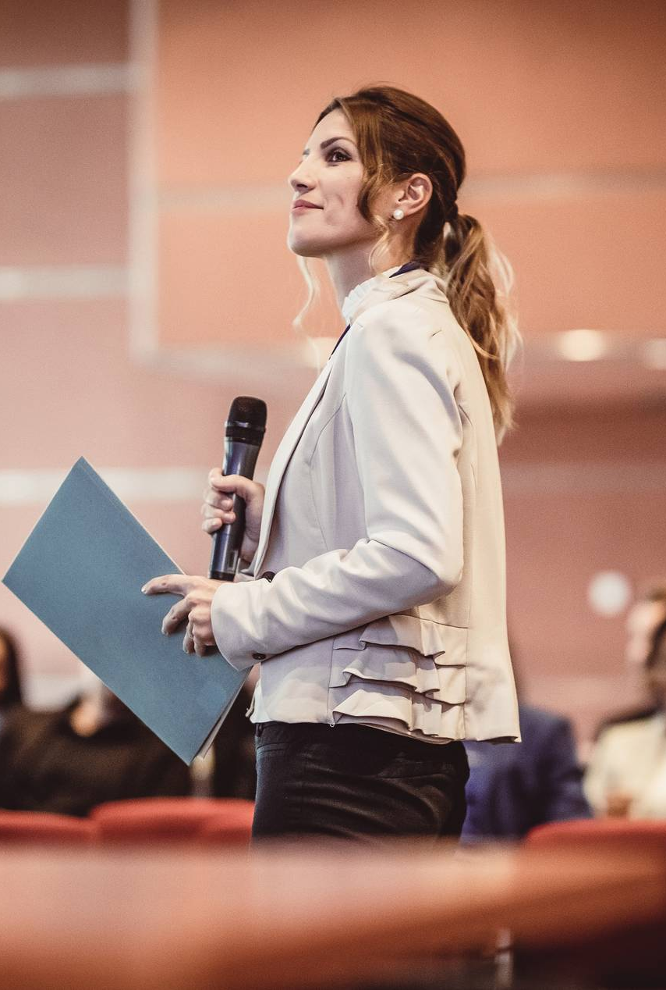
2. Hệ thống gợi ý
Notes:
Nói các nghiên cứu về các công nghệ khác

Slide 5
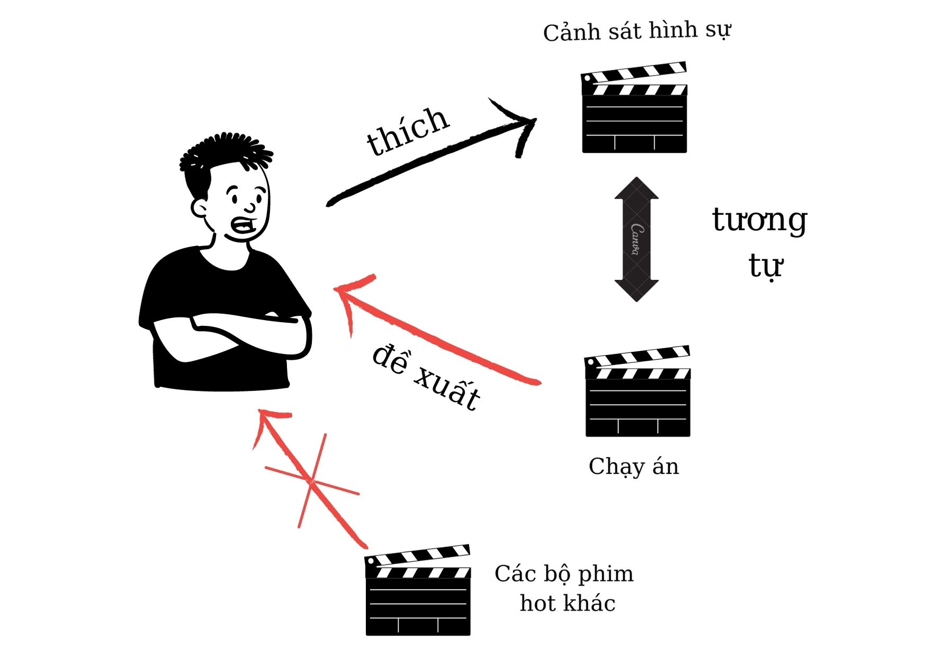
Content-based Filtering

Slide 6
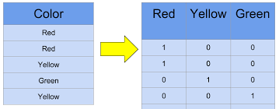
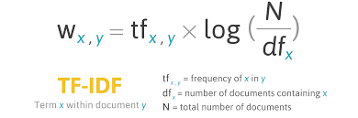
Công thức tính toán
Notes:
one_hot_encoder.fit_transform: Một ma trận kích thước n x k, trong đó mỗi hàng đại diện cho một loại sản phẩm (dạng vector) với giá trị đã được điều chỉnh bởi trọng số.
tfidf.fit_transform: Một ma trận kích thước n x m, trong đó mỗi hàng là vector TF-IDF đại diện cho công thức của sản phẩm.
self.combined_features = normalize( np.hstack([type_features, recipe_features]) ): Kết hợp: np.hstack([type_features, recipe_features]) nối hai ma trận M1​ và M2​ theo chiều ngang, tạo thành một ma trận M3​ kích thước n x (k + m)
base_similarity: Một ma trận S kích thước n×n, biểu diễn độ tương đồng cosine giữa các sản phẩm.
​Bias

Slide 7
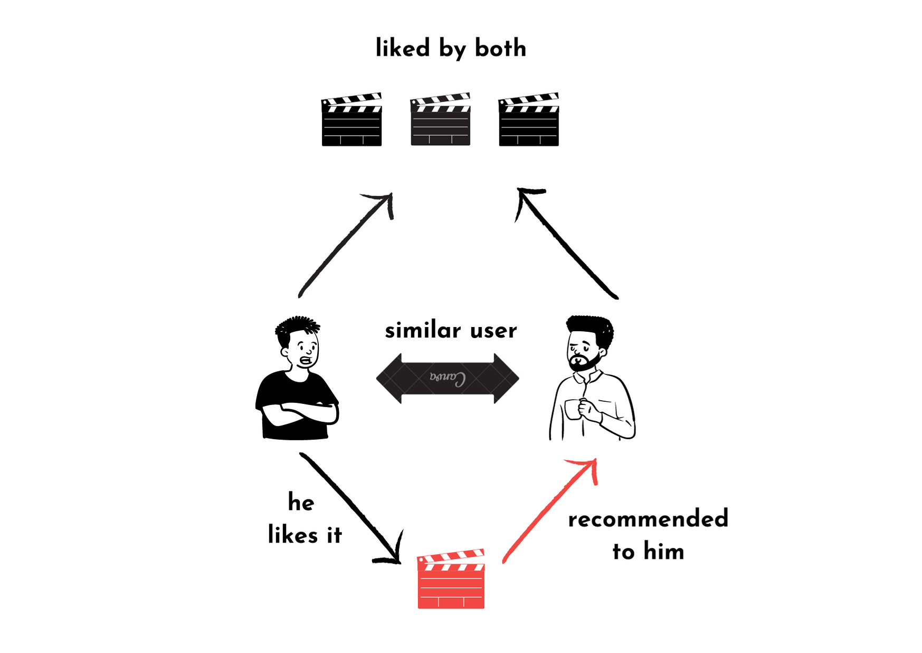
Collaborative Filtering

Slide 8
3. Chatbot
Chăm sóc khách hàng

Slide 9
3. Chatbot
Data
phoBert
CNN + LSTM
Result
Notes:
0: 'infomation’,
1: 'productTopSell’,
2: 'recommendedProduct’,
3: 'ingredient’,
4: 'quality’,
5: 'greeting'

Slide 10
4. Tổng kết
Kết quả đạt được: Xây dựng được một hệ thống chatbot chăm sóc khách hàng với khả năng tự động trả lời các câu hỏi thường gặp, hỗ trợ 24/7 và tích hợp trên các nền tảng phổ biến như website, ứng dụng di động. Chatbot sử dụng công nghệ xử lý ngôn ngữ tự nhiên (NLP) để hiểu và phản hồi câu hỏi của người dùng, giúp cải thiện trải nghiệm khách hàng. Hệ thống có khả năng gợi ý sản phẩm và cung cấp thông tin nhanh chóng, góp phần giảm tải cho nhân viên hỗ trợ. Ngoài ra, chatbot cũng thu thập dữ liệu từ các cuộc trò chuyện để phân tích và đưa ra các báo cáo hữu ích cho doanh nghiệp.

Slide 11
4. Tổng kết
Hạn chế: Với lượng dữ liệu câu hỏi hiện tại chưa thực sự đa dạng, mô hình phân loại câu hỏi vẫn chưa đạt được độ chính xác tối ưu. Điều này khiến chatbot khó phân biệt các dạng câu hỏi tinh vi và phức tạp, từ đó có thể ảnh hưởng đến trải nghiệm của người dùng. Về mặt phản hồi câu hỏi, các câu trả lời của chatbot hiện chưa đạt mức đa dạng mong muốn, vì đang được trả lời theo các mẫu định nghĩa sẵn. Điều này khiến cho chatbot thiếu tính linh hoạt và không đáp ứng được nhu cầu về các câu trả lời phong phú trong nhiều ngữ cảnh khác nhau.

Slide 12
5. Tài liệu tham khảo
[1] “Tổng quan về Recommender System” (Recommender System cơ bản, cả 3 phần), Hoàng Đinh, viblo, 2021. [Online]. [Truy cập lần cuối: 20-12-2024].
[2] “Áp dụng Machine learning, xây dựng ứng dụng chatbot của riêng bạn.”, Lavender viblo, 2018. [Online]. [Truy cập lần cuối: 20-12-2024].
[3] “Linear Regression in Machine learning”, geeksforgeeks, 2014. [Online]. [Truy cập lần cuối: 20-12-2024].

Slide 13
Thank you

